Slide 1
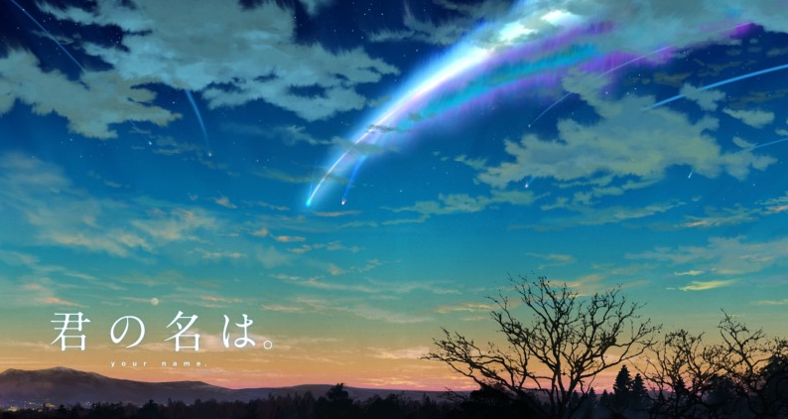
2018 민수샘 국어수업의 첫 주제는?

Slide 2


Slide 3
첫 주제 : 너의 이름은?
사람이 온다는 것
사람과 사람이 만난다는 것
너의 이름과 나의 이름을 서로 물어보고
너의 존재와 나의 존재가 서로 반짝이며
너의 이름을 내가 부르고
나의 이름을 네가 부르면서
서로 알아가고 생각하고 살아간다는 것은?

Slide 4

사람이 온다는 건
실은 어마어마한 일이다
그는
그의 과거와
현재와
그리고
그의 미래와 함께 오기 때문이다
한 사람의 일생이 오기 때문이다
부서지기 쉬운
그래서 부서지기도 했을
마음이 오는 것이다
그 갈피를
아마 바람은 더듬어 볼 수 있을 마음.
내 마음이 그런 바람을 흉내낸다면
필경 환대가 될 것이다.
-정현종, ‘방문객’

Slide 5
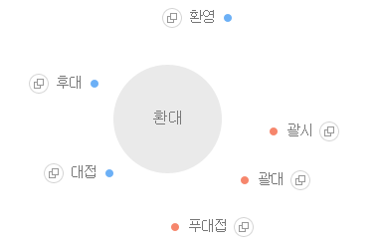
환대 (歡 기쁠 환, 待 기다릴 대) 반갑게 맞아 정성껏 후하게 대접함.

Slide 6
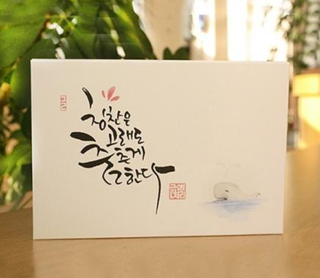
1. 친구 이름으로 삼행시로 짓기

Slide 7
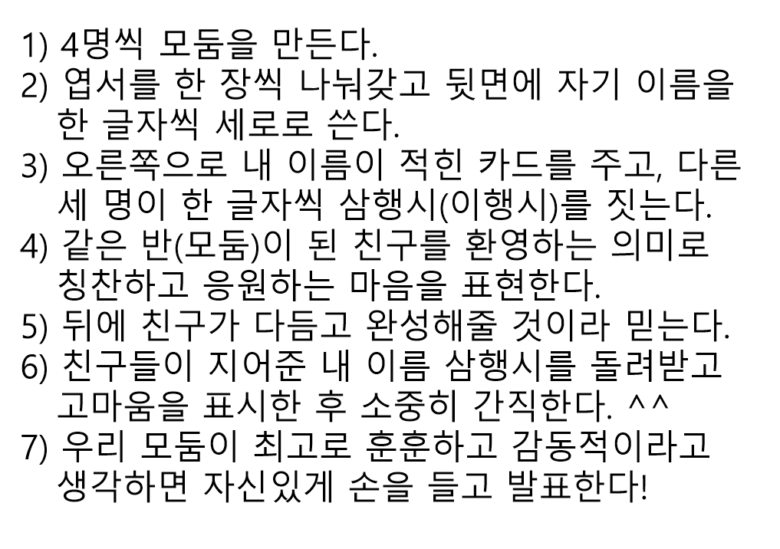

Slide 8
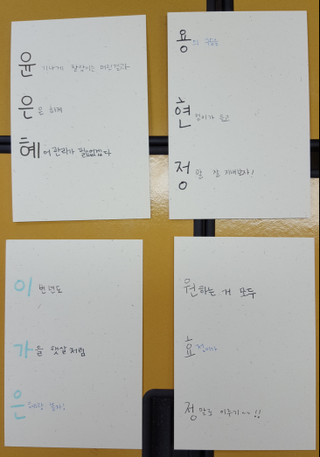

Slide 9

2. 내 이름을 그림으로 표현하기

Slide 10
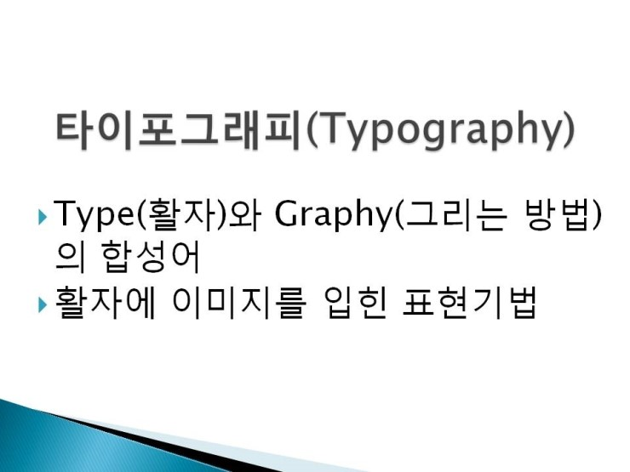

Slide 11
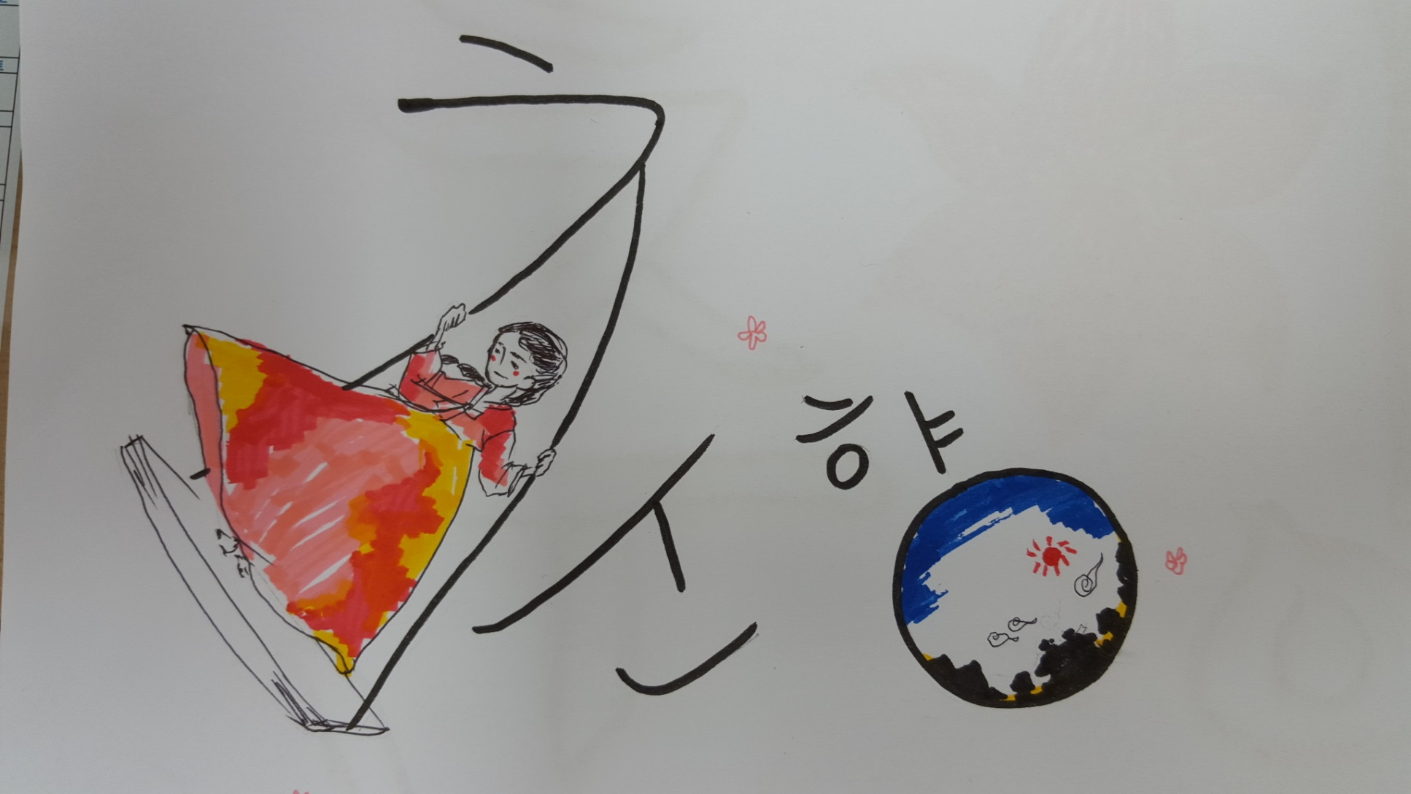

Slide 12
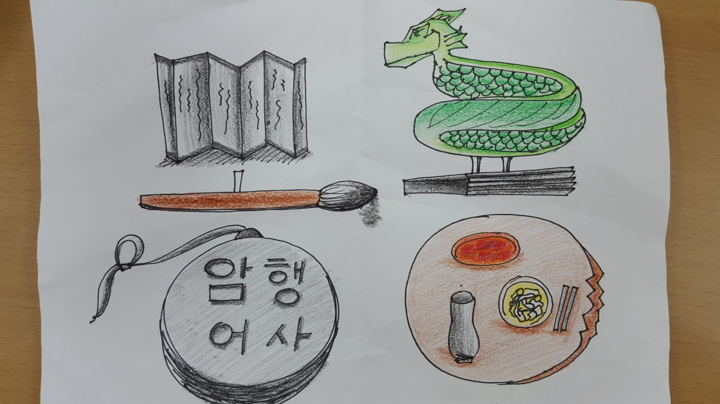

Slide 13
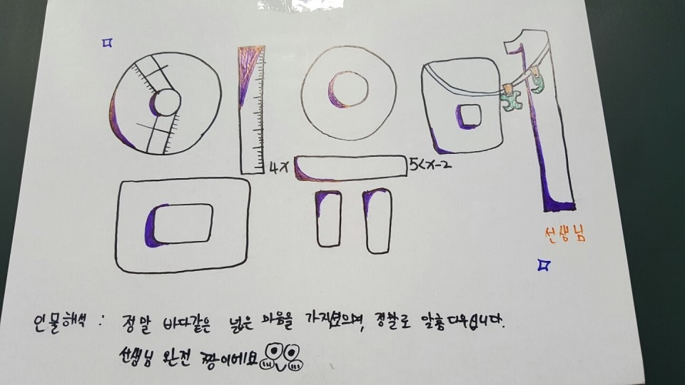

Slide 14
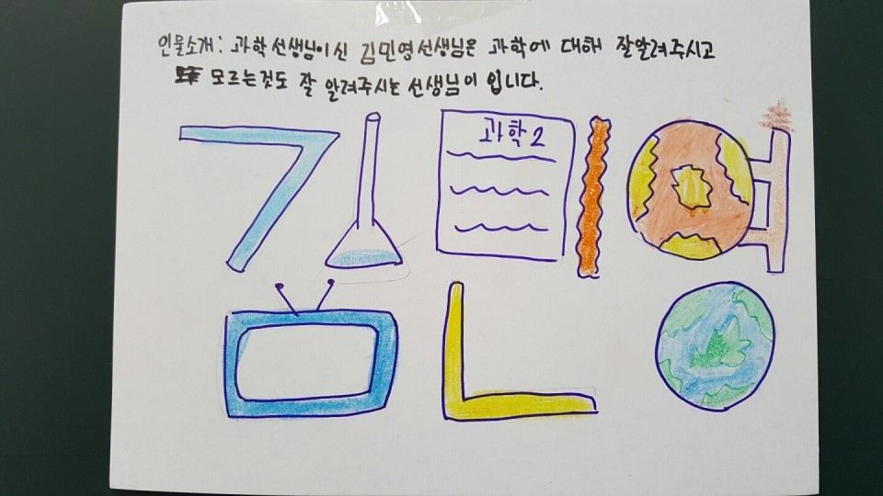

Slide 15
